Slide 1
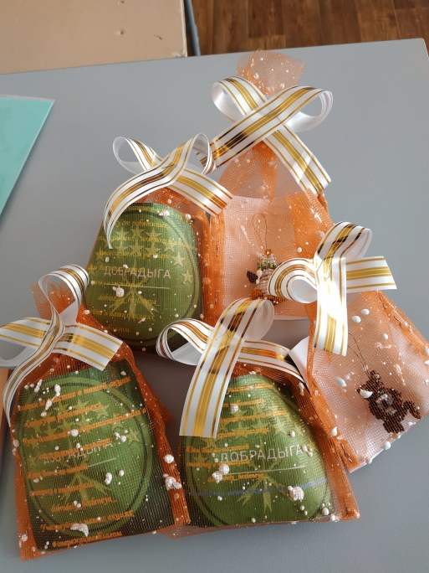
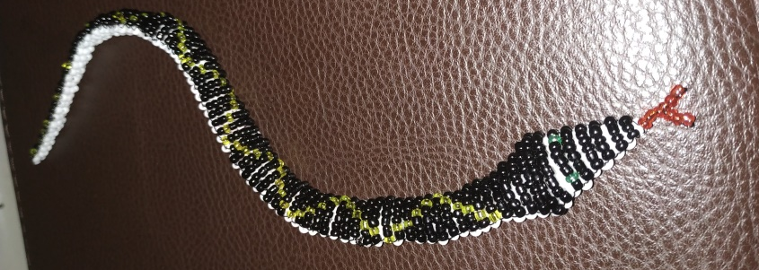
Презентация проекта
«Детишкам от ребятишек»

Slide 2
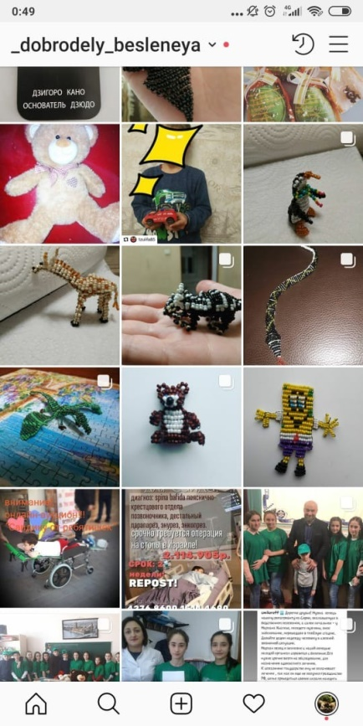
Этапы проекта
Планирование
Изготовление поделок (2 раза в месяц)
Анонсирование новой акции в рамках проекта
Проведение аукционов
Подведение итогов

Slide 3
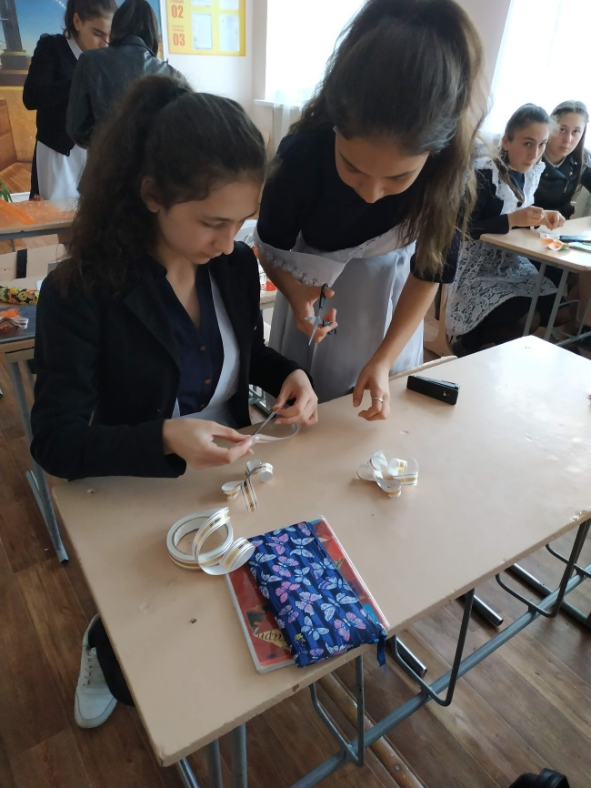
планирование
Волонтеры планируют количество лотов, которое будет выставлено в рамках одной акции, обсуждают дизайн, привлекают учеников к работе

Slide 4
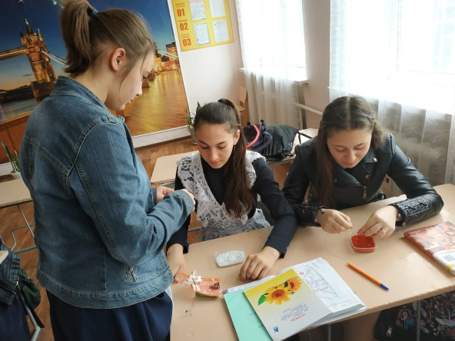
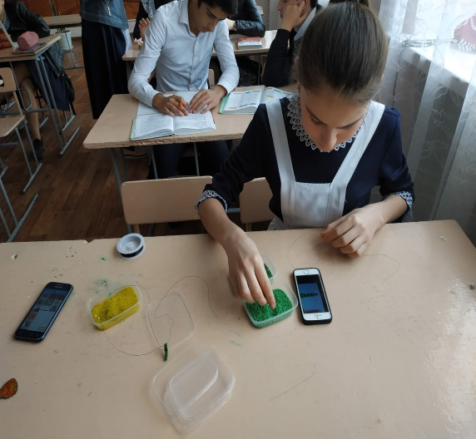
Изготовление/сбор лотов
Волонтеры проводят мастер-классы, на которых изготавливаются поделки, рассказывают учащимся школы об акции. Иногда ученики приносят свои спортивные трофеи и сувениры для аукциона

Slide 5
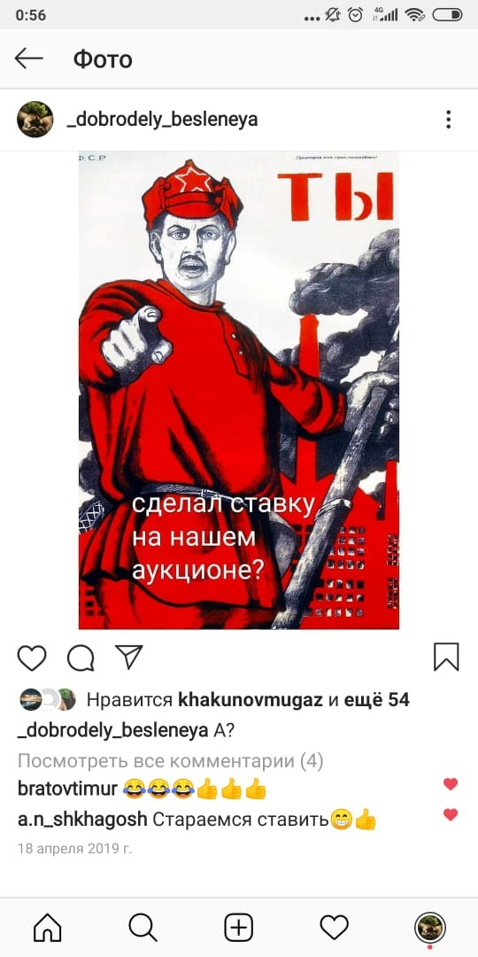
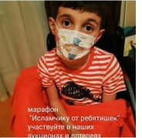
Анонсирование
На странице волонтерского отряда проводится активное анонсирование о скором начале торгов, отмечаются аккаунты новых возможных участников аукциона

Slide 6
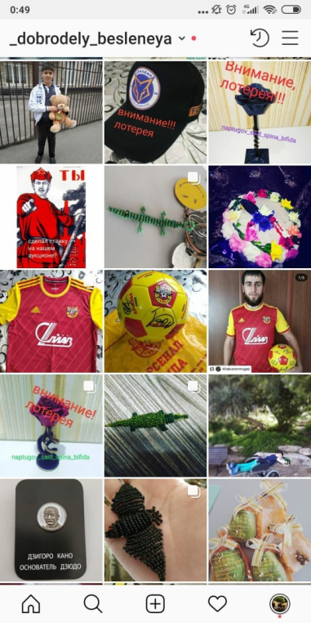
Проведение аукциона
Лоты выставляются поочередно, указывается стартовая цена ,шаг ставки, окончания торгов. Волонтеры активно привлекают новых пользователей к торгам. После окончания торгов победитель получает данные счета для перечисления (счет сбора средств для больного ребенка)

Slide 7
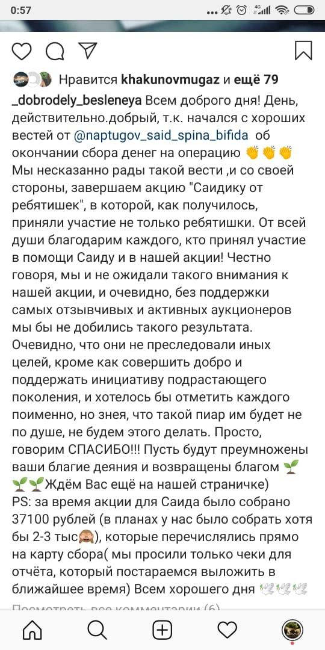
Подведение итогов
  После реализации всех запланированных лотов подводятся итоги, выкладывается итоговая сумма собранных средств
  За 2019 год проведено две акции в рамках проекта за которые было выручено более 100000 рублей, которые были напрямую зачислены на счета сборов покупателями лотов

